Slide 1

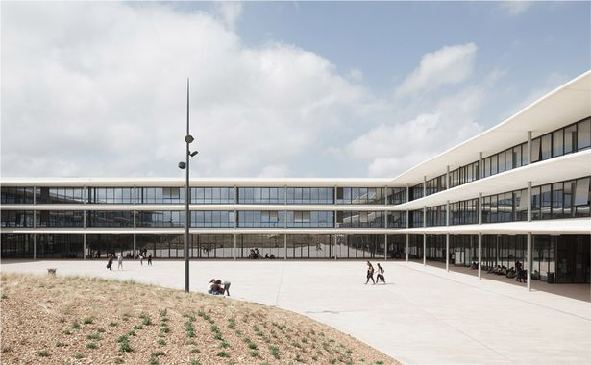
3ème « Prépa-Métiers »
Lycée Ernest Ferroul
5 avenue Georges Frêche
11 200 Lézignan-Corbières
Numéro de téléphone: 04 68 70 01 74

Slide 2
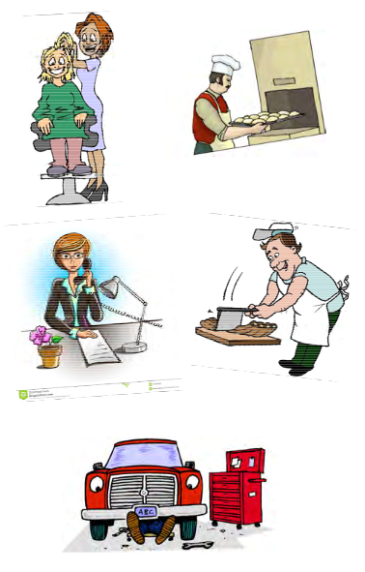
Présentation générale
La classe de troisième «prépa-métiers» cherche à créer, pour les collégiens, une dynamique nouvelle leur permettant de réussir leur dernière année de 1er cycle en s’appuyant sur des méthodes pédagogiques différentes, tout en mûrissant un projet de formation pour la découverte de métiers relevant de différents champs professionnels. Elle donne la possibilité aux élèves de finaliser le choix de leur parcours de formation, sans pour autant effectuer un choix définitif d’avenir professionnel.

Slide 3
Poursuites d’études
Les élèves s’orienteront vers la seconde professionnelle ou un CAP.
Les élèves intègreront un centre de formation professionnel des apprentis.

Slide 4
Les objectifs
Les principaux objectifs visés pour cette classe sont, d'une part, la maîtrise du socle commun de connaissances, de compétences et de culture de la classe de 3ème et, d'autre part, la construction du projet d'orientation de chaque élève.
Il s'agit notamment :
d'apporter aux élèves une connaissance du monde professionnel par une approche des métiers et de l'environnement économique et social ;
de les aider à retrouver une motivation scolaire à travers la construction d'un projet personnel prenant appui sur l'exploration et la découverte des voies et parcours de formation ;
de participer à l'éducation à l'orientation, en conduisant les élèves à appréhender la réalité des métiers et des formations professionnelles.

Slide 5
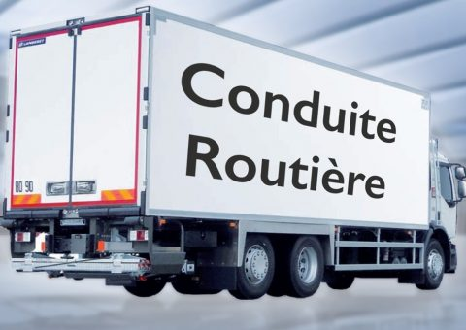


Découvrir ses centres d’intérêt et préparer son orientation
Chaque élève construit son projet d’orientation :
À partir des séquences de découverte professionnelle avec les enseignants des domaines professionnels du lycée:
Avec 3 Stages d’initiation en milieu professionnel ( 1 période d’une semaine et 2 périodes de 2 semaines)
En accompagnement personnalisé pris en charge par une équipe pluridisciplinaire,
Au cours des visites d’entreprises,
A l’occasion de mini-stages dans un autre lycée professionnel.

Slide 6
Admission
Les élèves, avec l'accord de leurs représentants légaux, souhaitant entrer dans une 3ème « prépa-métiers » effectueront une demande auprès de leur chef d'établissement scolaire en fin de 4ème.

Slide 7
Enseignements

Slide 8
A la fin de l’année, chaque élève passe le diplôme national du brevet série professionnelle.

